Slide 1
«Ознакомление дошкольников с рассказами о природе М. Пришвина»
Подготовила:
воспитатель Академии ледовых видов спорта «Динамо – Санкт – Петербург»
Антоненко Ирина Александровна

Slide 2
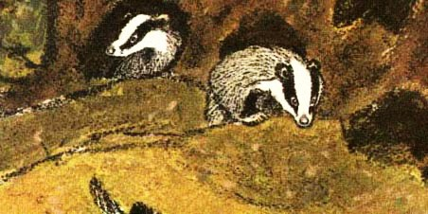
«Барсучьи норы»
Михаил Михайлович Пришвин

Slide 3
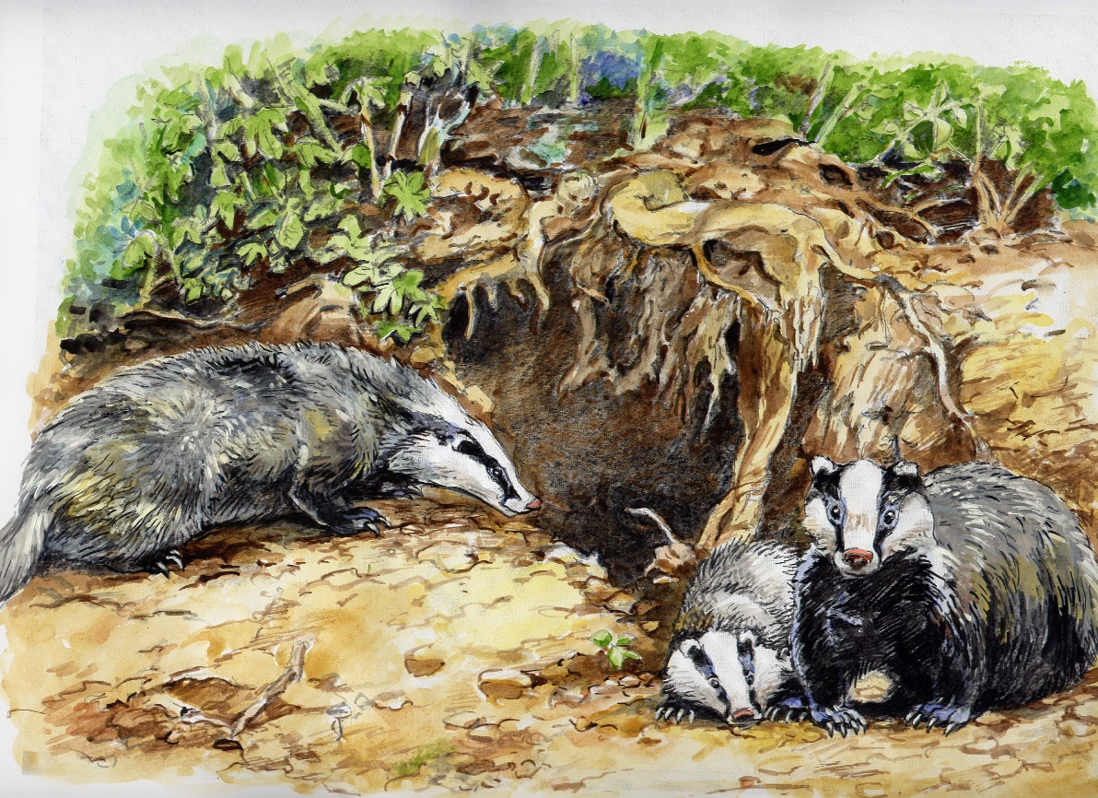
Рассказ про барсуков, которые роют множество норок, так как часто с ними селятся лисы. Барсукам не нравится такое соседство. Вот и роют барсуки новые норки.

Slide 4
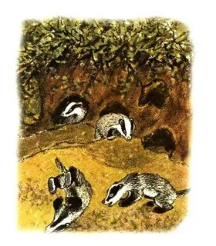
Оттого лес называется тёмным, что солнце смотрит в него сквозь вершины деревьев, как в оконце, но не всё в лесу увидит.
Так, нельзя ему увидеть барсучьи норы и возле них хорошо утрамбованную песчаную площадку, где катаются молодые барсучата. Нор тут нарыто барсуками множество. Зачем же им столько нор? А всё из-за лисы, которая любит селиться в готовых квартирках и неопрятностью своею выживает хозяев — барсуков.

Slide 5
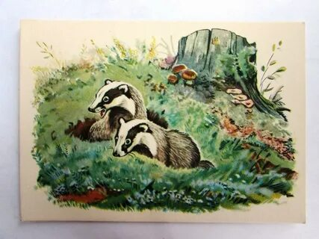
Уйти бы барсукам на новое место, подальше от непрошеной гостьи. Но место замечательное, переменить не хочется: песчаный холм, со всех сторон овраги, и все такой чащей заросло, что солнце смотрит и ничего увидеть не может в своё оконце. Вот и роют барсуки новые норки.

Slide 6
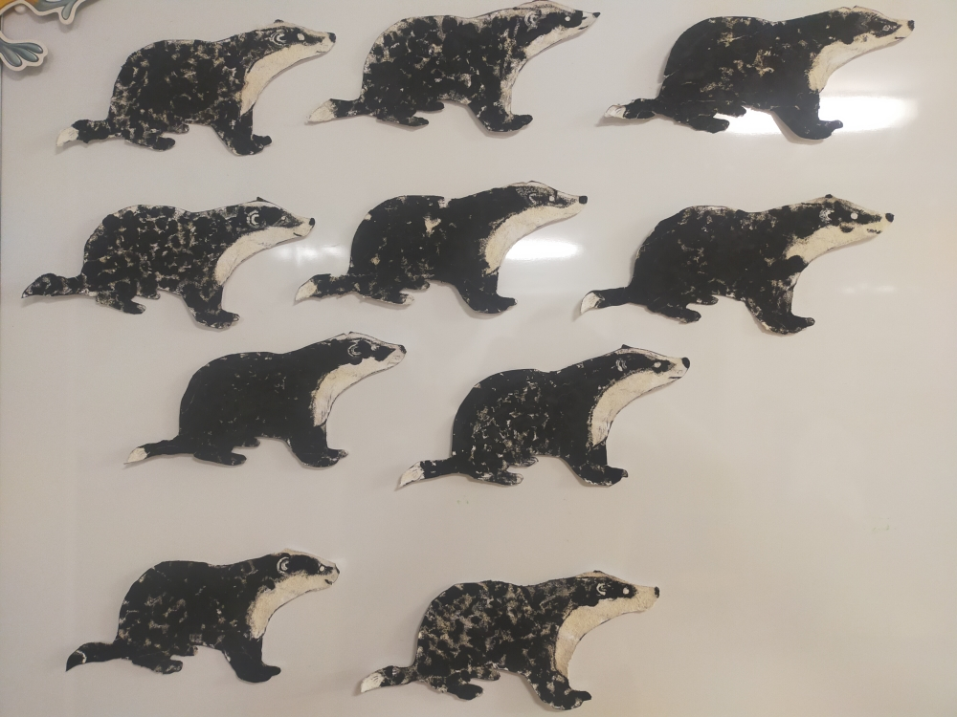

Slide 7
Спасибо за внимание!!!

